Slide 1
L'Internet mobile dans la vie des enfants : regards croisés entre la famille et l’école
Anca Velicu
L’Institut de sociologie

Slide 2
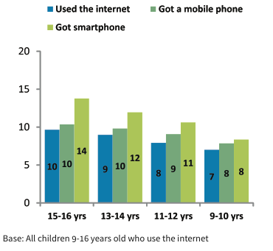
Context
EU Kids Online vs. Net Children Go Mobile (7 pays)
L’age de la premiere utilisation de l’internet (Net Children Go Mobile, 2013)
2010 – 31 % enfants avaient accédé à l’Internet sur un téléphone portable et 13 sur un autre diapositif portable (mais pas tous les jours)
2013-2014 - 41% d’enfants utilisent une Smartphone pour accédé l’internet, et 23% une tablette (chaque jour).

Slide 3
Questions - à l’intersection entre les parents et les enseignants
Qui est responsable de l'éducation numérique des enfants et, en particulier, des questions liées à la sécurité sur Internet ?
Quelle est l’étendue de l'autorité parentale et où commence l'autorité des enseignants dans la médiation et l'utilisation du Smartphone à l'école ?
Est-ce que les parents ont le droit de pénétrer, par l’intermédiaire du Smartphone, ce « cordon ombilical », dans la salle de classe et d’interférer avec l'autorité de l’enseignant?
Étant donné les possibilités offertes à l'éducation par ces technologies mobiles, les parents devraient-ils céder leurs prérogatives de décider le moment où on achète à l'enfant un tel dispositif et écouter les conseils des enseignants (aussi bien quand ils veulent hâter ce moment ou bien, au contraire, quand ils veulent le retarder) ?

Slide 4
Le Projet: Net Children Go Mobile (2012-2014)
Le but:
d’investiguer comment les changements dans les conditions d’ accès a l’internet ont augmenté, diminué ou seulement modifié les risques en ligne que les enfants rencontrent.
Définition de « l’internet mobile » ?
Dispositif portable
Media convergent
accès permanent et partout
Dispositif personnel
Privatisation
Conventions social différentes
Les pays participants:
Danemark, Italie, Roumanie, Royaume-Uni (financés par la Commission Européen), L’Irlande, Portugal, L’Espagne, l’Allemagne, Belgique.
La méthodologie:
Une étude quantitative: échantillon représentatif au niveau national (environ 500 enfants pour chaque pays); 7 pays, sauf pour l’Espagne et Belgique.
Une étude qualitative sur:

Slide 5
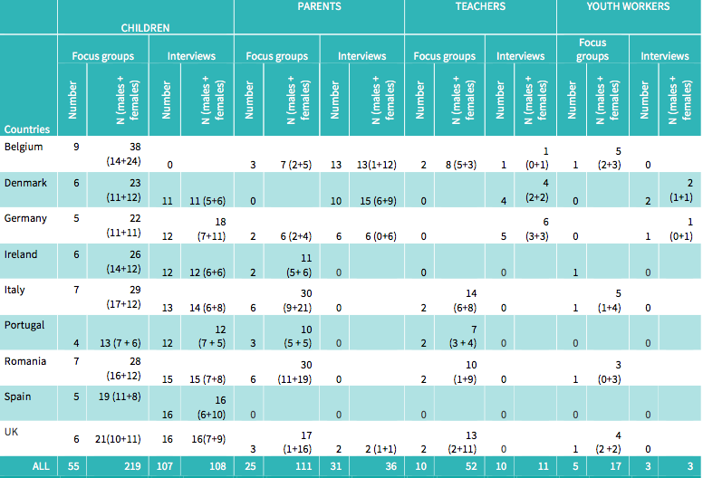

Slide 6
Cadre théorique. La construction sociale de l'enfance
Phillipe Aries (1968): la vision historique sur l’enfance
l'exclusion des enfants sur le marché du travail payé et la nécessité de les maintenir sous contrôle a conduit à la création de l'école obligatoire. (Buckingham, 2007)
la conception de l'enfant « innocent, ignorant, faible, incompétent, dépendant et ayant besoin de protection ou de discipline » (Prout, 2008).
la nécessité de repenser la famille, l’école et l’État – l’enfance moderne (Prout, 2008).
L’ émergence des théories du constructivisme social de « l'enfance » qui critique deux des concepts de base dans les études sur l'enfance la socialisation et le développementaliste pour que:
l'enfant était vu essentiellement passif dans ce processus (Dreitzel, 1973) ;
l'enfant était vu de la perspective du point final (becoming vs. being) ;
l'universalité de l’« enfance » c’est une idée false
Net Children Go Mobile

Slide 7
Le nouveau modèle familial. Le contractualisme
Dominique Pasquier (2008) « la famille contractualiste » apparaît a la suite de trois types d'autonomie des enfants d’aujourd'hui :
Spatiale (Aries, 1968)
Culturelle (‘bedroom culture’ - Livingstone et Bovill, 2001; Horst, 2009)
Relationnelle - redevable au développement des TIC .
« coexistence paisible » (Pasquier) entre la culture des adultes et des’ enfants; les parents acceptent sans opposition « l'invasion » dans l'espace privé de la maison des liens horizontaux que jeunes développent.
L’ école restes au mode traditionelle du pouvoir et a la structuration verticale.

Slide 8
Les théories de la médiation et la question des effets des médias
La théorie de la médiation parentale (Valkenburg et al., 1999): de trois stratégies de médiation de la télévision:
la médiation restrictive (règles, limites),
la médiation active (discussions, conversations sur des sujets des médias)
le co-visionnage.
EU kids Online: 5 types de médiation (Livingstone et al., 2011):
médiation active de l’usage de l'Internet,
la médiation active pour la sécurité sur Internet,
la médiation restrictive,
la médiation technique.
Clark (2011) ajoute a les premiers trois de Valkenburg l’« apprentissage participatif » (participatory learning)

Slide 9
L’appropriation du téléphone portable et du Smartphone
Mascheroni (2013), l’Internet mobile sur Smartphone allie
les paniques anciennes des médias mobiles (le temps passé devant l’écran, l’isolement social et l’abandon des interactions en face à face, les préoccupations liées à la santé)
les soucis liés aux risques de l'Internet, risques de contact, de contenu et de conduite (Livingstone et al, 2011).
l’Internet mobile reconfigure complètement le rapport entre l'espace domestique et l'espace public
Le smartphone, une dispositif dialectique (Ling et Haddon, 2008):
L’ authonomie des enfants vs remote parenting (Clark, 2013)
Les possibilités théoriques (participation, créativité, expression personnelle) et son utilisation effective (la communication et le divertissement ).

Slide 10
La construction sociale de la parentalité
Clark (2011): être un « bon parent » varie principalement
avec l'âge de l’enfant (plus stricte pour les tout-petits et plus laxiste avec les ados)
en fonction de « l’économie morale de la famille » (Silverstone, 1991).
Pasquier (2008) être un « bon parent » varie au fil du temps
Le passage du modèle autoritaire à celui contractualiste de a famille.

Slide 11
Résultats

Slide 12
Parents et/ou enseignants ? Qui est le responsable ?
Une question ouverte
REF 1: “Say mum and dad can tell them about how dangerous it is and we can sort of it second it, yes. But is it really mum and dad's responsibility? Is it our responsibility?” (Rebecca, UK, teacher, 9-10).
Pour ou contre?
REF. 2: “If they hear it for multiple sources, I think the message is stronger. If only parents warn for online risks, and nobody else would say anything about it, then it hasn’t much impact. The message has to be amplified by many sources. So I believe also the parents have a big responsibility.” (Beligium, mother, 11year-old-boy)
REF 3: “for safety advices, or for some psychological issues, I, as a parent, I can’t learn from all these domains and afterward to go in front of my children and tell him that in this evening I would teach you about like the psychology of internet using; because he wouldn’t take me seriously, but would tell me that I’m not an professional in this” (Romania, mother, 13 years old boy).
Net Children Go Mobile

Slide 13
Parents et/ou enseignants ? Qui est le responsable post-risque?
REF 4: “She was bullied, and her dad, he saw everything. And he came to us to talk about it. And that’s how we could solve it. (…) So it’s perfectly possible, when the parents realize that they also have to do something. When you work together with the parents on a solution, it works perfect! But once again, in those cases the parents take the initiative. When the parents are involved, you come to a solution.” (Jacob, teacher in secondary school).

Slide 14
Les compétences numériques des parents - une condition sine qua non ?
REF 5: “I went to a meeting with Postal Police once, there were a lot of people attending, and I heard very stupid questions from the audience. So I thought “these parents who are not familiar with new technologies must be scared”, for how can you warn against the dangers if you are not familiar with these tools?” (Italian mother, Marta, 14-16).
REF 6: “It’s not really about learning skills, but I believe that parents should help their children understanding online risks. It’s something that parents should do. This interaction with the children, about risk, and how to use the internet, that’s the parents’ responsibility. Because a teacher can’t really define these norms and values, because it’s different for every family. So I don’t think teachers are in the best position to transfer norms and values about the internet to children. Of course there are some basic ‘rules’, things that are appropriate and things that are not. But the more detailed perceptions how to deal with the internet, that different for every parent.” (Ellen, Belgian mother, two children, 15, 16).
Net Children Go Mobile

Slide 15
L'école doit informer les parents
REF 8: “Parents are horrified by a lot of stories they hear and they pressure to protect their children” (Rosaline, UK, teacher)
REF 9: “Teachers tell parents and parents tell children about internet safety, but these things need to be discussed and repeated all over because they get used to them and ignore them”. (Romania, teacher)
Net Children Go Mobile

Slide 16
Autres problèmes
la privation des possibilités de l’Internet par le biais de la protection parentale excessive
REF 10: “Some children say their parents do not allow them to go on the computer. For example, they have to make a task and search information on the internet. But then they couldn’t do this, because they’re not allowed. On the other side, what we also see is parents who don’t guide their children at all. The children are completely free. And then things like bullying or sending nasty things happen.” (Belgium, teachers)
le problème des inégalités économiques qui causent des inégalités d'accès à la technologie
le manque de compétences dans l’utilisation de l’Internet mobile par les professeurs
Net Children Go Mobile

Slide 17
Discussions
Vigotsky (1976) l’enculturation des enfants résultant de l'interaction des enfants avec les parents et avec d’autre adultes significatifs (« access to knowledgeable others »).
l’absence de compétences numériques chez les parents ?
Une modèle alternative d’explication:
dans le contexte des médias alarmistes concernant ces risques (les paniques morales) les parents sont en pleine dissonance entre un nouveau modèle familial assumé et les anciennes peurs qui les animent
Dans ce context, l’ecole est une solution alternative ayant l'autorité morale et le pouvoir coercitif d'imposer aux enfants certaines normes et comportements « sûrs » dans le milieu en ligne
Net Children Go Mobile

Slide 18
www.netchildrengomobile.eu Merci pour votre attention!
anca.velicu@gmail.com

